Slide 1
Computación de Altas Prestaciones (HPC) parte 2 “B” - GPU
Sistemas Operativos Avanzados Waldo A. Valiente

Slide 2
Agenda de Clase 2 “B”
Historia.
Filosofía GPU.
Programación del GPGPU ←
Programación multidimensional.
Evolución GPU.
División de memoria.
No todo lo que brilla es oro.

Slide 3
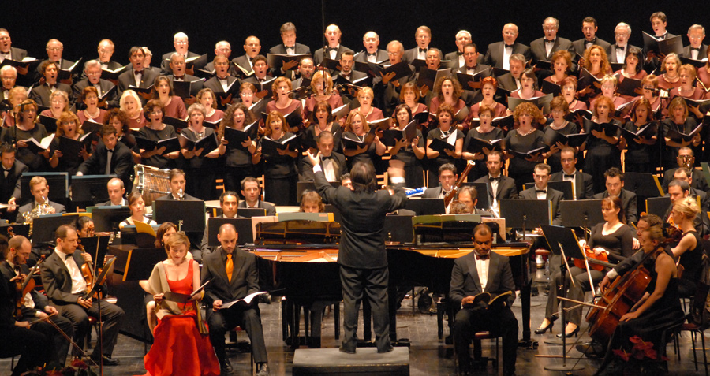
Programación del GPGPU
  Flujo de datos
GPU
core
GPU
core
GPU
core
GPU
core
GPU
core
GPU
core
GPU
core
GPU
core
GPU
core
GPU
core
GPU
core
GPU
core
GPU
core
GPU
core
GPU
core
GPU
core
GPU
GPU
core
GPU
core
GPU
core
GPU
core
CPU
GPU
core
GPU
core
GPU
core
GPU
core
GPU
core
GPU
core
GPU
core
GPU
core
Notes:
El CPU es el encargado de “Orquestar” el funcionamiento del GPU.

Slide 4
Programación del GPGPU
  Como el CPU dirige al coprocesador GPGPU
Memoria CPU
Memoria GPU
CPU
GPU
Pci Express x16
Notes:
Ejemplo de como son las etapas de la ejecución de un programa. Mostrando la relación CPU-GPU.

Slide 5
Programación del GPGPU
  1) Reservar memoria.
Memoria CPU
Memoria GPU
A
CPU
GPU
Reservar memoria A
new() / Cudamalloc

Slide 6
Programación del GPGPU
  2) Copiar a la memoria GPU.
Memoria CPU
Memoria GPU
A
A
CPU
GPU
Copiar la memoria A
Cudamencpy(host to device)

Slide 7
Programación del GPGPU
  3) Transferir el kernel y ejecutar los hilos.
“kernel(){}”
Memoria CPU
Memoria GPU
R
A
A
CPU
GPU
kernel(){}
kernel(){}
kernel(){}
kernel(){}
Hilo(){}
Transferir y ejecutar algoritmo
Kernel<<<t,b>>>()

Slide 8
Programación del GPGPU
  4) Leer el resultado
Memoria CPU
Memoria GPU
R
R
A
A
CPU
GPU
Leer la memoria R
Cudamencpy(device to host)

Slide 9
Programación del GPGPU
  5) Limpiar memoria
Memoria CPU
Memoria GPU
R
R
A
A
CPU
GPU
Borrar la memoria
Free / Cudafree()

Slide 10
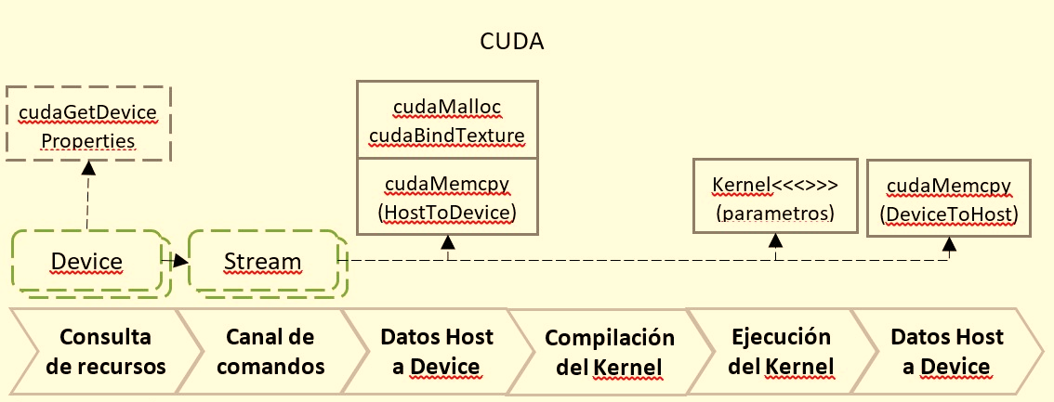
Programación del GPGPU
  Secuencia con CUDA:

Slide 11
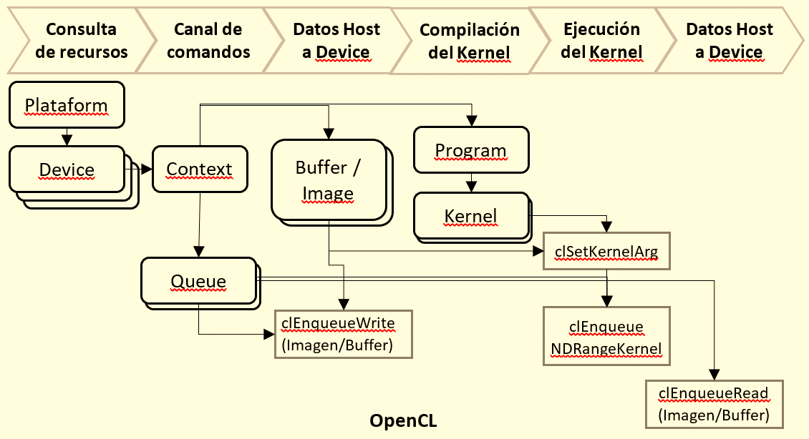
Programación del GPGPU
  OpenCL:

Slide 12
Agenda de Clase 2 “B”
Historia.
Filosofía GPU.
Programación del GPGPU.
Programación multidimensional ←
Evolución GPU.
División de memoria.
No todo lo que brilla es oro.

Slide 13
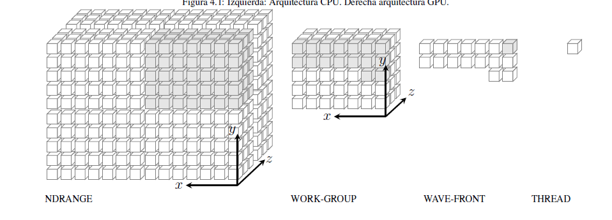
Programación Multidimensional
  Dimensiones (Arquitectura Configurable) CUDA / OpenCL
GRILLA/ndrange
BLOQUE/workgroup
WARPS/
WAVE-FRONT
HILO/thread
Notes:
Ejemplo de como se puede organizar los hilos. A la izquierda con lenguaje OpenCL. A la derecha con lenguaje CUDA.

Slide 14
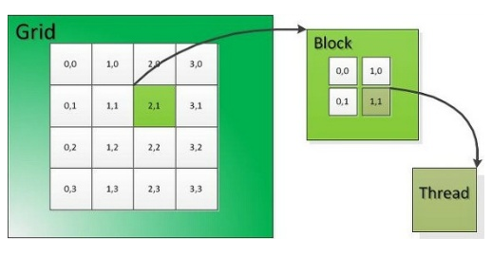
Programación Multidimensional
  Dimensiones (Arquitectura Configurable) CUDA / OpenCL
2 Dimensiones
Las dimensiones pueden ser de 1,2 o 3
Estas dependen del programador
Notes:
Ejemplo de como se puede organizar los hilos. A la izquierda con lenguaje OpenCL. A la derecha con lenguaje CUDA.

Slide 15
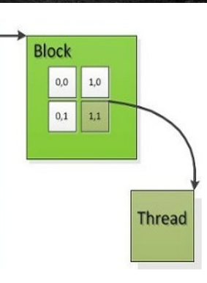
Programación Multidimensional
  ¿Como vamos a explicar las dimensiones?
2°
1°
1D
2D
3D
1D
2D
3D
Notes:
Ejemplo de como se puede organizar los hilos. A la izquierda con lenguaje OpenCL. A la derecha con lenguaje CUDA.

Slide 16
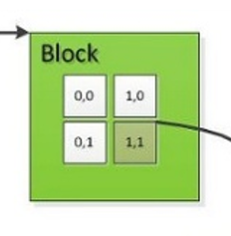
Programación Multidimensional
  Dimensiones solo de Bloques
Notes:
Ejemplo de como se puede organizar los hilos. A la izquierda con lenguaje OpenCL. A la derecha con lenguaje CUDA.

Slide 17
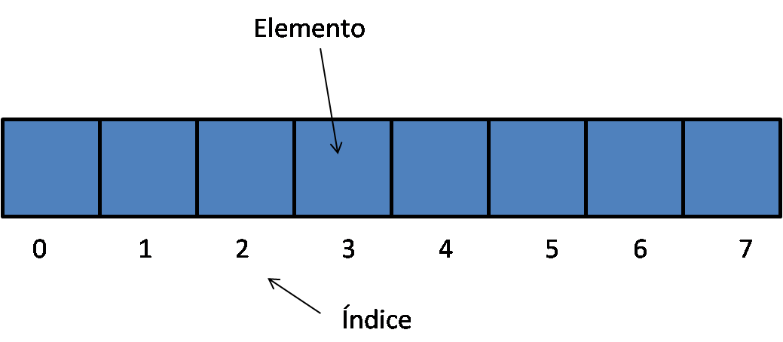
Programación Multidimensional
  Organización bloques-thread (1D)
Bloque/Workgroup
Hilos/Workitems
Valor del índice “x”
0
1
2
3
4
5
6
7
Datos de tipo Vector/Array

Slide 18
Programación Multidimensional
  Organización bloques-thread (1D)
Cada Hilo va a tener una instancia privada de el índice x
Entonces c/hilo va a saber que tiene que acceder a una posición de memoria determinada única, todos al mismo tiempo
Con el valor x adecuado se evitan problemas de acceso a memoria
Valor del índice “x”
0
1
2
3
4
5
6
7
Datos de tipo Vector/Array

Slide 19
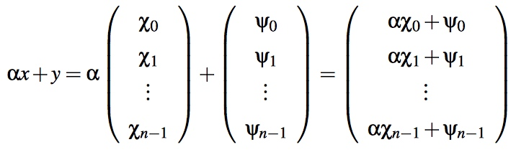
Programación Multidimensional
  Ejemplo Algoritmo Axpy:
α = 0.1
X
1.0 | 1.1 | 1.2 | 1.3 | 1.4 | 1.5 | 1.6 | 1.7 | 1.8 | 1.9
Y
2.0 | 2.1 | 2.2 | 2.3 | 2.4 | 2.5 | 2.6 | 2.7 | 2.8 | 2.9
R
2.1 | 2.21 | 2.32 | 2.43 | 2.54 | 2.65 | 2.76 | 2.87 | 2.98 | 3.09
Notes:
Ejemplo de algoritmo Nbody. Es un algoritmo de estructuras lineales que es utilizado para simular comportamiento entre cuerpos que rondan el planeta (basura espacial). Se puede prevenir choques, impactos en el planeta, etc.

Slide 20
Programación Multidimensional
  Ejemplo Algoritmo Axpy – Secuencial
for( idx=0; idx < 9; idx++ )
{
R[idx] = alfa*X[idx] + Y[idx];
}
Idx | 0 | 1 | 2 | 3 | 4 | 5 | 6 | 7 | 8 | 9
X
1.0 | 1.1 | 1.2 | 1.3 | 1.4 | 1.5 | 1.6 | 1.7 | 1.8 | 1.9
Y
2.0 | 2.1 | 2.2 | 2.3 | 2.4 | 2.5 | 2.6 | 2.7 | 2.8 | 2.9
R
2.1 | 2.21 | 2.32 | 2.43 | 2.54 | 2.65 | 2.76 | 2.87 | 2.98 | 3.09
Notes:
Ejemplo de algoritmo Nbody. Es un algoritmo de estructuras lineales que es utilizado para simular comportamiento entre cuerpos que rondan el planeta (basura espacial). Se puede prevenir choques, impactos en el planeta, etc.

Slide 21
Programación Multidimensional
  Ejemplo Algoritmo Axpy – GPGU 1 dimensión
int idx = threadIdx.x …
if( idx < n )
{
R[idx] = alfa*X[idx] + Y[idx];
}
Idx | 0 | 1 | 2 | 3 | 4 | 5 | 6 | 7 | 8 | 9 | n | 11 |…
X
1.0 | 1.1 | 1.2 | 1.3 | 1.4 | 1.5 | 1.6 | 1.7 | 1.8 | 1.9
Y
2.0 | 2.1 | 2.2 | 2.3 | 2.4 | 2.5 | 2.6 | 2.7 | 2.8 | 2.9
R
2.1 | 2.21 | 2.32 | 2.43 | 2.54 | 2.65 | 2.76 | 2.87 | 2.98 | 3.09
Notes:
Ejemplo de algoritmo Nbody. Es un algoritmo de estructuras lineales que es utilizado para simular comportamiento entre cuerpos que rondan el planeta (basura espacial). Se puede prevenir choques, impactos en el planeta, etc.

Slide 22
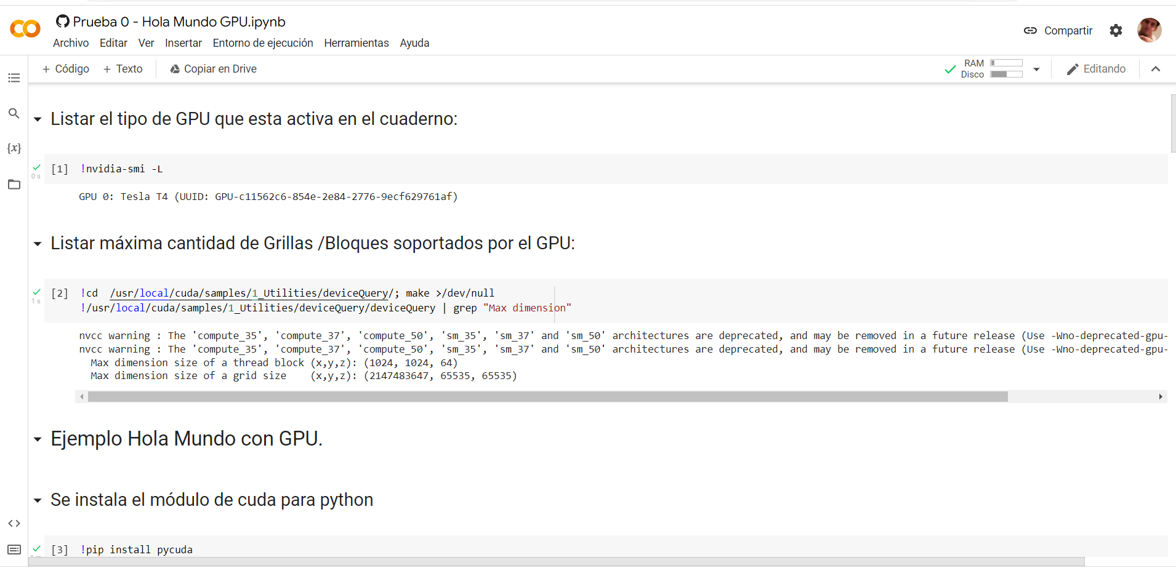
Programación del GPGPU
  Ejemplo 1 Hola Mundo GPU:

Slide 23
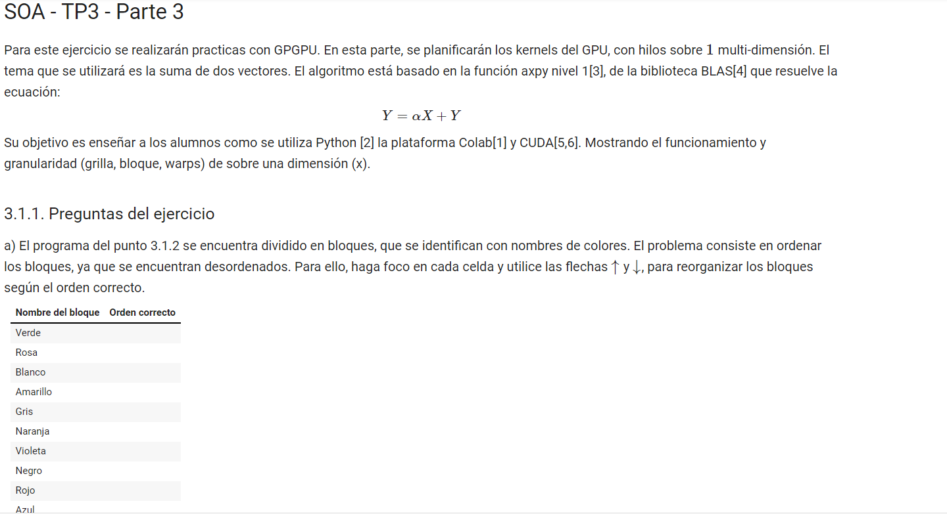
Programación del GPGPU
  Ejemplo 2 de vectores GPU:
Vamos hacer
El punto 3.A

Slide 24
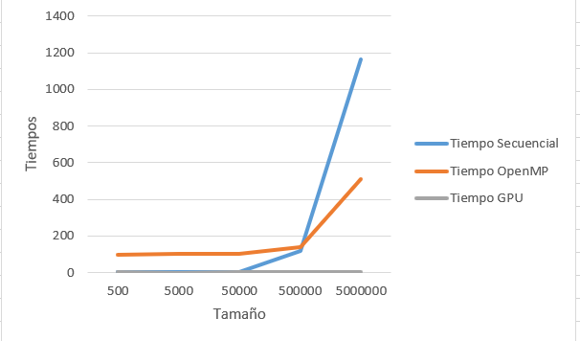
Programación del GPGPU
  Ejemplo 2 de vectores GPU:

Slide 25
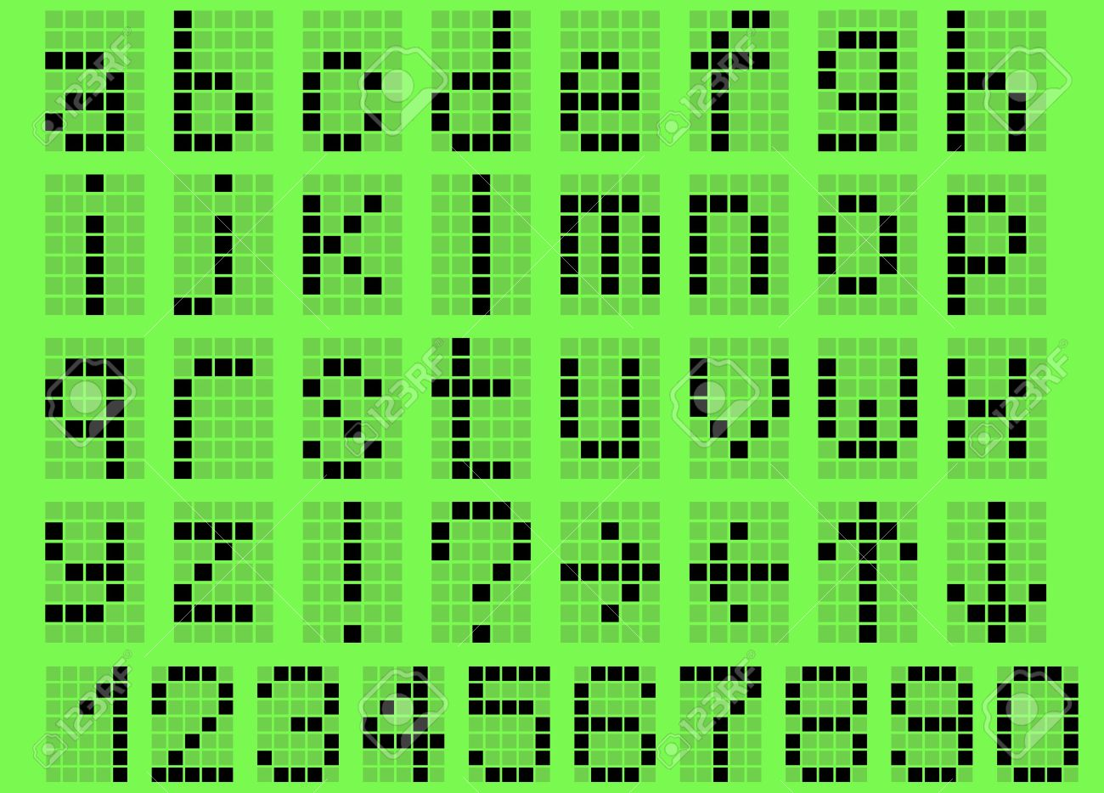
Programación Multidimensional
  Organización bloques-thread (2D)
Bloque/Workgroup
Hilos/Workitems
Valor del índice “x,y”
11
12
13
14
Datos de tipo Matriz/Imágenes
21
22
23
24
5
6
7
8
31
32
33
34
41
42
43
44

Slide 26
Programación Multidimensional
  Organización bloques-thread (2D)
11
12
13
14
21
31
41

Slide 27
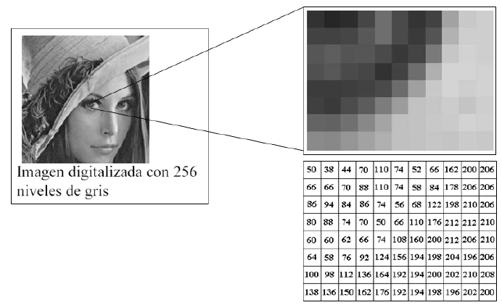
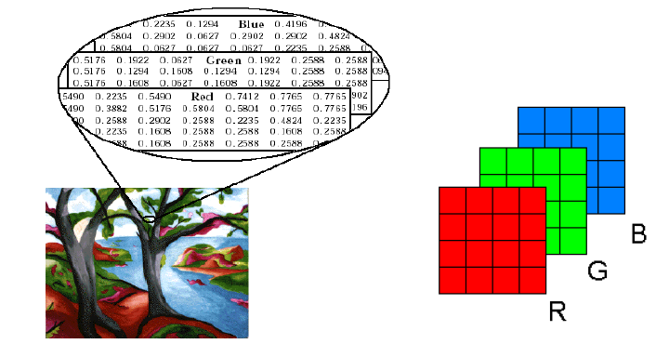
Programación Multidimensional
  Ejemplo Imagen con Escala de Grises:
Imagen con Escala de Grises
Imagen a Color
Notes:
Ejemplo de algoritmo detección de incendios. Es un algoritmo que evalúa la diferencia de tono de pixeles consecutivos.

Slide 28
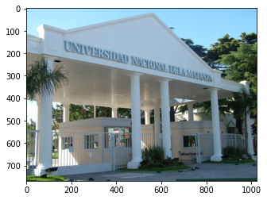
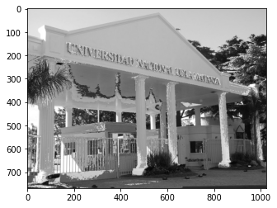

Programación Multidimensional
  Ejemplo Imagen con Escala de Grises:
Pixel= (179, 233, 255)
Pixel= (218, 218, 218)
Rojo Verde Azul | Rojo Verde Azul | Rojo Verde Azul | ….
Img_O
179 | 233 | 255 | 179 | 233 | 255 | 179 | 233 | 255 | …
Img_R
218 | 218 | 218 | 218 | 218 | 218 | 218 | 218 | 218 | …
Notes:
Ejemplo de algoritmo detección de incendios. Es un algoritmo que evalúa la diferencia de tono de pixeles consecutivos.

Slide 29
Programación Multidimensional
  Ejemplo Imagen con Escala de Grises - Secuencial
// Versión 1
for( int idx=0;idx<ancho;idx++ )
{
for( int idy=0;idy<alto;idy++ )
{
pixel = img_O[idy][idx];
img_R[idy][idx] = (pixel.r*.3)+(pixel.g*.59)+(pixel.b*.11);
}
}
Notes:
Ejemplo de algoritmo detección de incendios. Es un algoritmo que evalúa la diferencia de tono de pixeles consecutivos.

Slide 30
Programación Multidimensional
  Ejemplo Imagen con Escala de Grises - Secuencial
// Versión 2
for( int idx=0;idx<ancho;idx++ )
{
for( int idy=0;idy<alto;idy++ )
{
pixelR = img_O[ (idy*ancho+idx)*3) ]; // Rojo
pixelV = img_O[ (idy*ancho+idx)*3)+1 ]; // Verde
pixelA = img_O[ (idy*ancho+idx)*3)+2 ]; // Azul
img_R[(idy*ancho+idx)*3) ] = (pixelR*.3) + (pixelV*.59) + (pixelA*.11);
img_R[(idy*ancho+idx)*3)+1] = (pixelR*.3) + (pixelV*.59) + (pixelA*.11);
img_R[(idy*ancho+idx)*3)+2] = (pixelR*.3) + (pixelV*.59) + (pixelA*.11);
}
}
// Versión 1
for( int idx=0;idx<ancho;idx++ )
{
for( int idy=0;idy<alto;idy++ )
{
pixel = img_O[idy][idx];
img_R[idy][idx] = (pixel.r*.3)+(pixel.g*.59)+(pixel.b*.11);
}
}
Notes:
Ejemplo de algoritmo detección de incendios. Es un algoritmo que evalúa la diferencia de tono de pixeles consecutivos.

Slide 31
Programación Multidimensional
  Ejemplo Imagen con Escala de Grises – thread 2 dim
int idx = threadIdx.x …
int idy = threadIdx.y …
if( idx < ancho && idy < alto )
{
fGris = (float) img_O[ (idx+(idy*ancho))*3 ]*0.299; // Rojo.
fGris +=(float) img_O[ ((idx+(idy*ancho))*3)+1 ]*0.599; // Verde.
fGris +=(float) img_O[ ((idx+(idy*ancho))*3)+2 ]*0.11; // Azul.
img_R[ (idx+(idy*ancho))*3 ] = (char) fGris; // Rojo.
img_R[ (idx+(idy*ancho))*3+1 ] = (char) fGris; // Verde.
img_R[ (idx+(idy*ancho))*3+2 ] = (char) fGris; // Azul.
}
Notes:
Ejemplo de algoritmo detección de incendios. Es un algoritmo que evalúa la diferencia de tono de pixeles consecutivos.

Slide 32
Programación Multidimensional
  Organización bloques-thread (3D)
Hilos/Workitems
Bloque/Workgroup
111
112
113
114
111
112
113
114
111
112
113
114
121
122
123
124
Valor del índice “x,y,z”
5
6
7
8
121
122
123
124
5
6
7
8
121
122
123
124
5
6
7
8
131
132
133
134
131
132
133
134
131
132
133
134
141
142
143
144
141
142
143
144
141
142
143
144

Slide 33
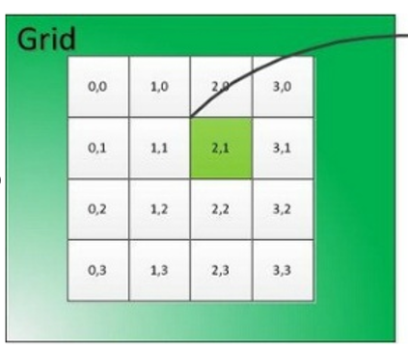
Programación Multidimensional
  Dimensiones de GRID + Bloques
Notes:
Ejemplo de como se puede organizar los hilos. A la izquierda con lenguaje OpenCL. A la derecha con lenguaje CUDA.

Slide 34
Programación Multidimensional
  Organización Grillas-bloques (1D)
Grilla/Range
Bloques/Workigroups
Valor del índice “x”
1
2
3
4
5
6
7
8

Slide 35
Programación Multidimensional
  Bloques en 1 dimensión: Axpy con 2 vectores
Ahora si se utiliza un vector de 500 elementos:
1 | 2 | 3 | 4 | 5 | 6 | 7 | 8 | … |  | 500
*x | *x | *x | *x | *x | *x | *x | *x | … |  | *x
Pero la GPGPU solo soporta 128 hilos por bloque.
¿Cómo se dimensiona?

Slide 36
Programación Multidimensional
  Dimensiones ejemplo: Axpy con 2 vectores
500 (elementos del vector) / 128 (hilos por boque) = 3.90625
Grilla de 4 bloques (4,0,0)
bloques de 128 hilos(128,0,0)
0
1
2
3
0
1
2
127
…

Slide 37
Programación Multidimensional
  Dimensiones ejemplo: Axpy con 2 vectores
Idx | 0 | 1 | 2 | 3 | 4 | 5 | 6 | 7 | … | 499 | 500 |... |512
1 | 2 | 3 | 4 | 5 | 6 | 7 | 8 | … |  | 500
*x | *x | *x | *x | *x | *x | *x | *x | … |  | *x
int idx = threadIdx.x + blockIdx.x*blockDim.x;
if( idx < n )
{

Slide 38
Programación Multidimensional
  Organización Grillas-bloques (2D)
Grilla/Range
Bloque/Workgroup
11
12
13
14
Valor del índice “x,y”
21
22
23
24
31
32
33
34
41
42
43
44

Slide 39
Programación Multidimensional
  Ejemplo Imagen con Escala de Grises- bloques 2 dim
Si la imagen del ejemplo posee 1024x768.
Y el bloque esta compuesto por (16x19) hilos.
Grilla de bloques (64,41,0)
Bloques de (16,19,0)
0,0
0,1
…
0,40
0,0
0,1
0,2
0,3
0,4
…
0,18
1,0
1,1
…
1,40
…
…
…
…
…
…
…
…
…
15.0
15,1
15,2
15,3
15,4
…
15,18
63,0
63,1
…
63,40

Slide 40
Programación Multidimensional
  Ejemplo Imagen con Escala de Grises- bloques 2 dim
int idx = threadIdx.x + blockIdx.x*blockDim.x;
int idy = threadIdx.y + blockIdx.y*blockDim.y;
if( idx < ancho && idy < alto )
{
fGris = (float) img_O[ (idx+(idy*ancho))*3 ]*0.299; // Rojo.
fGris +=(float) img_O[ ((idx+(idy*ancho))*3)+1 ]*0.599; // Verde.
fGris +=(float) img_O[ ((idx+(idy*ancho))*3)+2 ]*0.11; // Azul.
img_R[ (idx+(idy*ancho))*3 ] = (char) fGris; // Rojo.
img_R[ (idx+(idy*ancho))*3+1 ] = (char) fGris; // Verde.
img_R[ (idx+(idy*ancho))*3+2 ] = (char) fGris; // Azul.
}

Slide 41
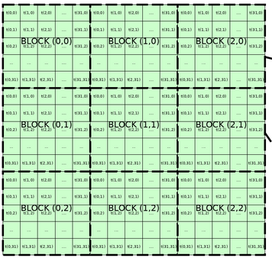
Programación Multidimensional
  Ejemplo Imagen con Escala de Grises- bloques 2 dim
Grilla 1

Slide 42
Programación Multidimensional
  Ejemplo Imagen con Escala de Grises- bloques 2 dim
GRILLA 1
GRILLA 2
GRILLA 3
GRILLA 4
GRILLA 5
GRILLA 6
GRILLA 7
GRILLA 8
GRILLA 9

Slide 43
Programación Multidimensional
  Organización Grillas-bloques (3D)
Grilla/Range
Bloque/Workgroup
111
112
113
114
11
12
13
14
11
12
13
14
121
122
123
124
Valor del índice “x,y,z”
21
22
23
24
21
22
23
24
131
132
133
134
31
32
33
34
31
32
33
34
141
142
143
144
41
42
43
44
41
42
43
44

Slide 44
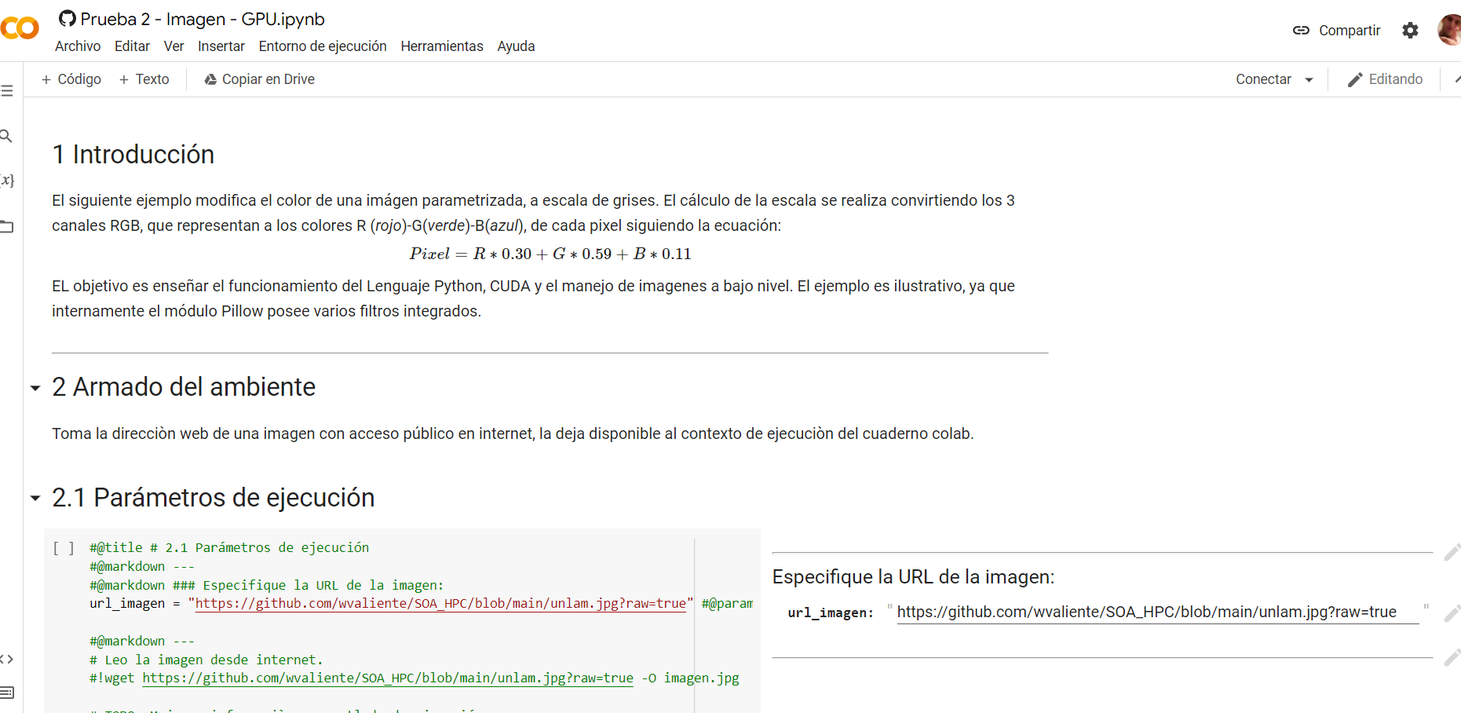
Programación del GPGPU
  Ejemplo 3 de Imagen GPU:

Slide 45
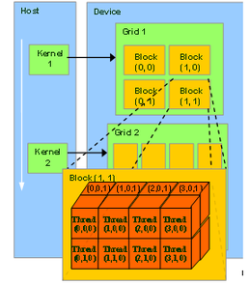
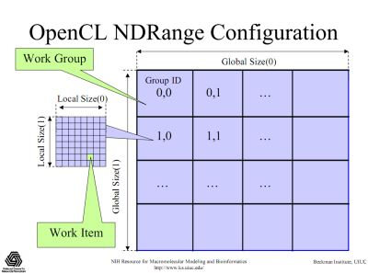
Programación Multidimensional
  OpenCL CUDA
Notes:
Ejemplo de como se puede organizar los hilos. A la izquierda con lenguaje OpenCL. A la derecha con lenguaje CUDA.

Slide 46
Programación Multidimensional
  Ejemplo 4: ¿Cuantos thread se usan?
DIM Y 4
DIM Y 4
111
112
113
114
11
12
13
14
11
12
13
14
111
112
113
114
111
112
113
114
111
112
113
114
111
112
113
114
121
122
123
124
111
112
113
114
21
22
23
24
121
122
123
124
21
22
23
24
5
6
7
8
121
122
123
124
5
6
7
8
121
122
123
124
121
122
123
124
5
6
7
8
121
122
123
124
131
132
133
134
131
132
133
134
31
32
33
34
131
132
133
134
31
32
33
34
131
132
133
134
131
132
133
134
131
132
133
134
141
142
143
144
DIM Z4
141
142
143
144
DIM Z4
41
42
43
44
141
142
143
144
41
42
43
44
141
142
143
144
141
142
143
144
141
142
143
144
DIM X 4
DIM X 4
Notes:
Ejemplo de un dimensionado pequeño, termina cubriendo una gran cantidad de hilos.

Slide 47
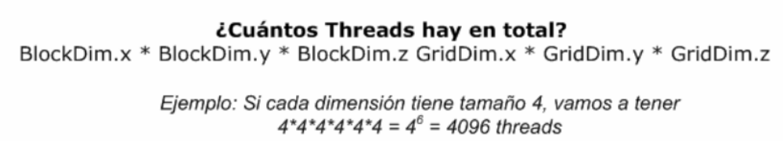
Programación Multidimensional
  Ejemplo 4: Cuantos thread hay?
  Si cada dimensión tiene G (4,4,4) - B (4,4,4)

Slide 48
Programación Multidimensional
  Ejemplo 5: Como funciona realmente un GPGPU
  Cazadores de Mitos

Slide 49

Programación Multidimensional
Notes:
El siguiente ejemplo ejemplifica perfectamente el acceso concurrente que poseen los hilos de GPU.

Slide 50
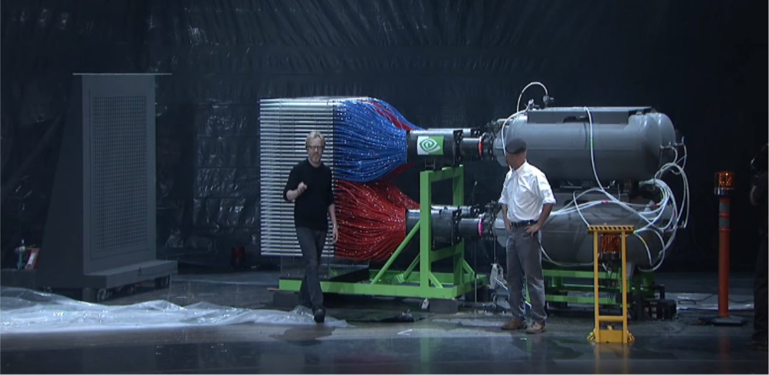
Programación Multidimensional
Ejemplo 6: GPU de cazadores de mitos…
dim Y: 19
Hilos 38
Bloque
1064 Hilos en total
Grilla
dim X: 16
1
2
Hilos 28
3
4
Notes:
Del ejemplo anterior, como dimensiona en GPU.

Slide 51
Fin Clase 2 “B”
Historia.
Filosofía GPU.
Programación del GPGPU.
Programación multidimensional.
Evolución GPU. ←
División de memoria.
No todo lo que brilla es oro.

